Slide 1
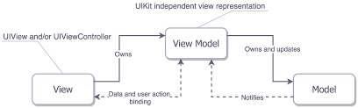
Model, View의 연결을 추상화 하기 위함
View가 소유하고 있으며 Model의 원천자료를 통해 View에서 변경된 정보만 변경함
SignInViewModel
SignInView
External DataBase
유저에게 보여지는 Interface
외부 IaaS, SaaS의 Database

Slide 2




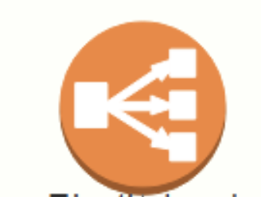




Foregien Community Application
Team 6 System Architecture
Client
git action
local
CI Pipeline
VPC
Elastic Load
Balancer
Internet Gateway
Availability Zone 1
build image
Elastic Container Registry
AWS EC2
Instances
Public subnet
Web servers
Nginx
NAT Gateway
Auto Scaling Group
Swift Project
Application
servers
VPC Endpoint
Private subnet
Dependency
FW
Redis
AWS RDB
Availability Zone 3
Firebase
Auth
Firebase
Firestore

